Slide 1
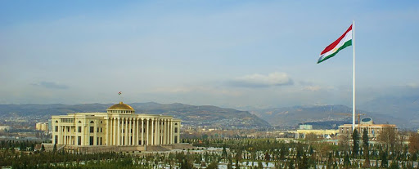
ГЕОГРАФИЯ
9
класс
РЕСПУБЛИКА
ТАДЖИКИСТАН

Slide 2
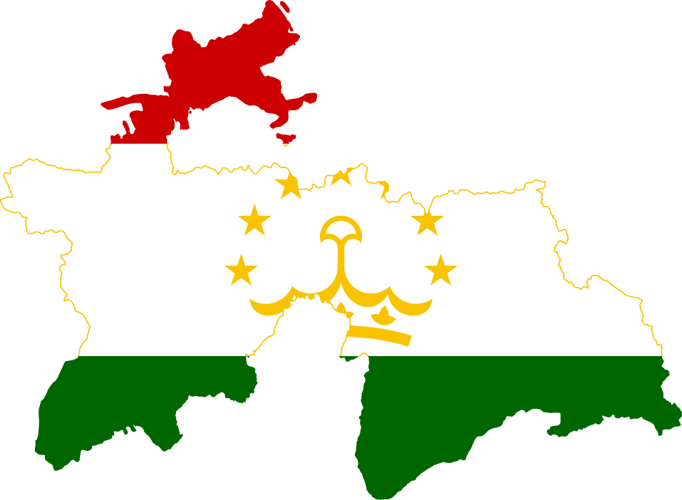
ПЛАН:
Географическое положение
Природные условия и ресурсы
Население
Экономика

Slide 3
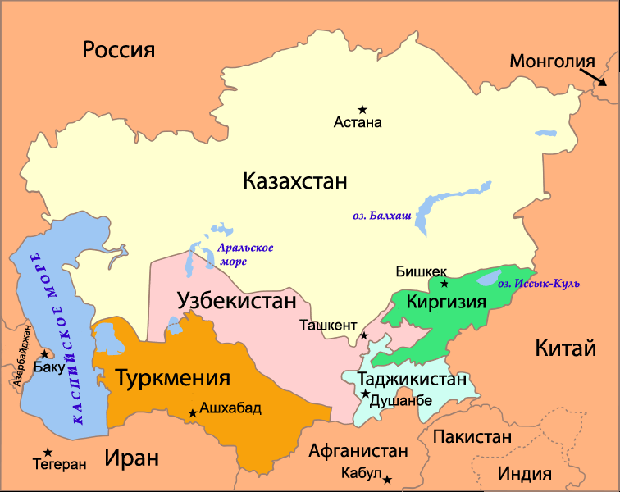
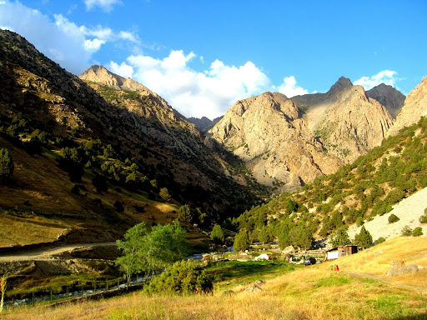
Географическое положение
ТАДЖИКИСТАН – расположен на юго-востоке Центральной Азии, в горных системах Гиссаро-Алая и Памира.
Площадь составляет –
142 тыс. км²

Slide 4
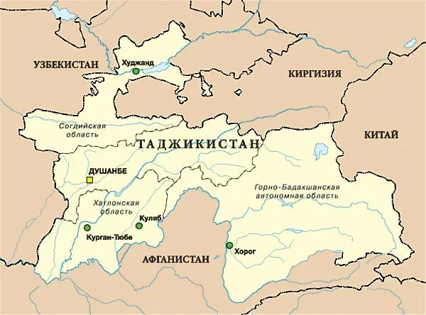
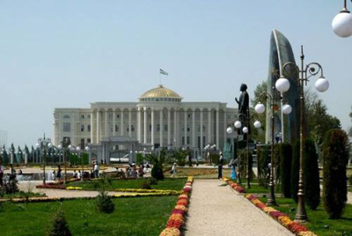
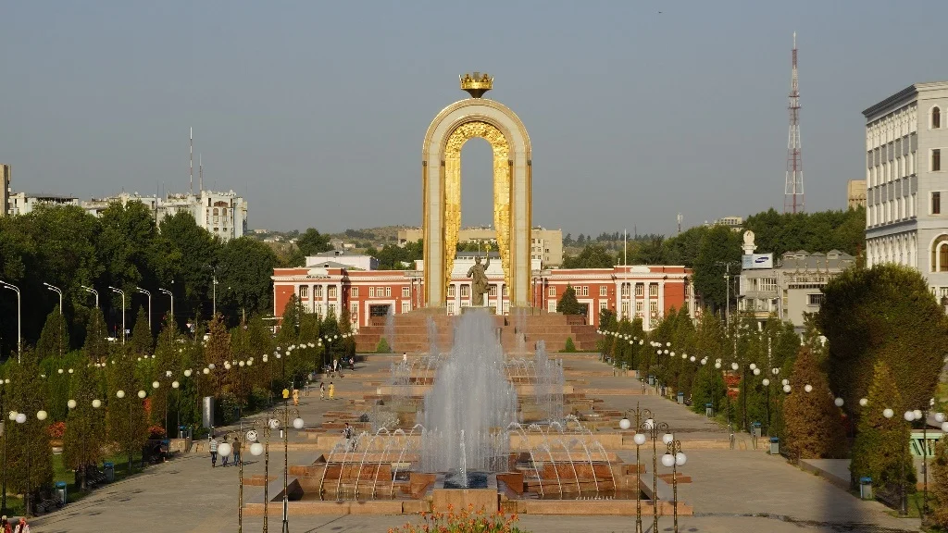
Географическое положение
Граничит на севере с Кыргызстаном, на северо-западе и западе с Узбекистаном, на юге с Афганистаном, на востоке с Китаем

Slide 5
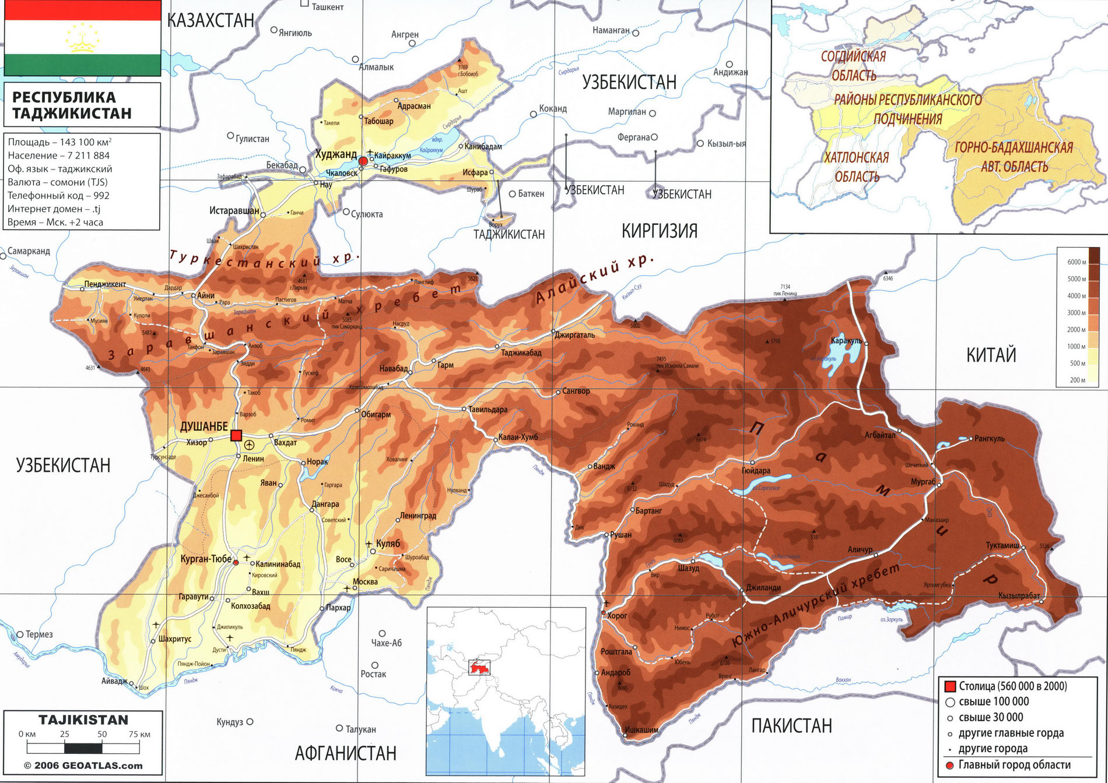
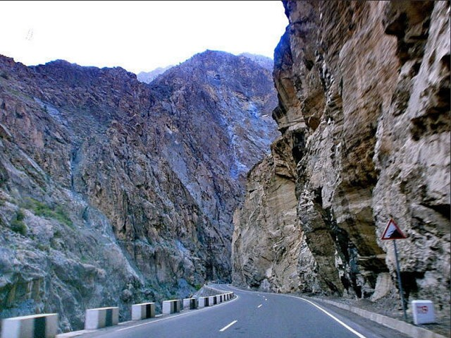
Географическое положение
Экономико-географическое положение Таджикистана считается неблагоприятным, ввиду отсутствия выхода к Мировому океану и сложных для развития сухопутного транспорта условий рельефа

Slide 6


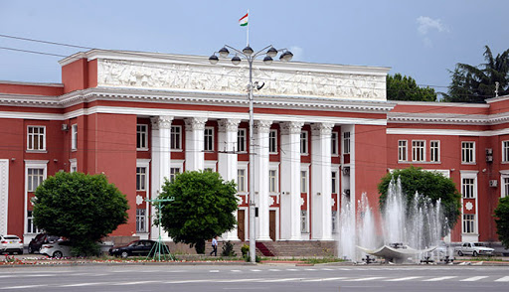
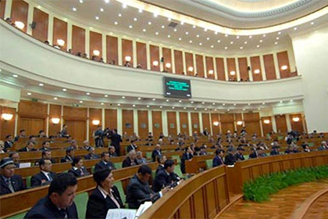
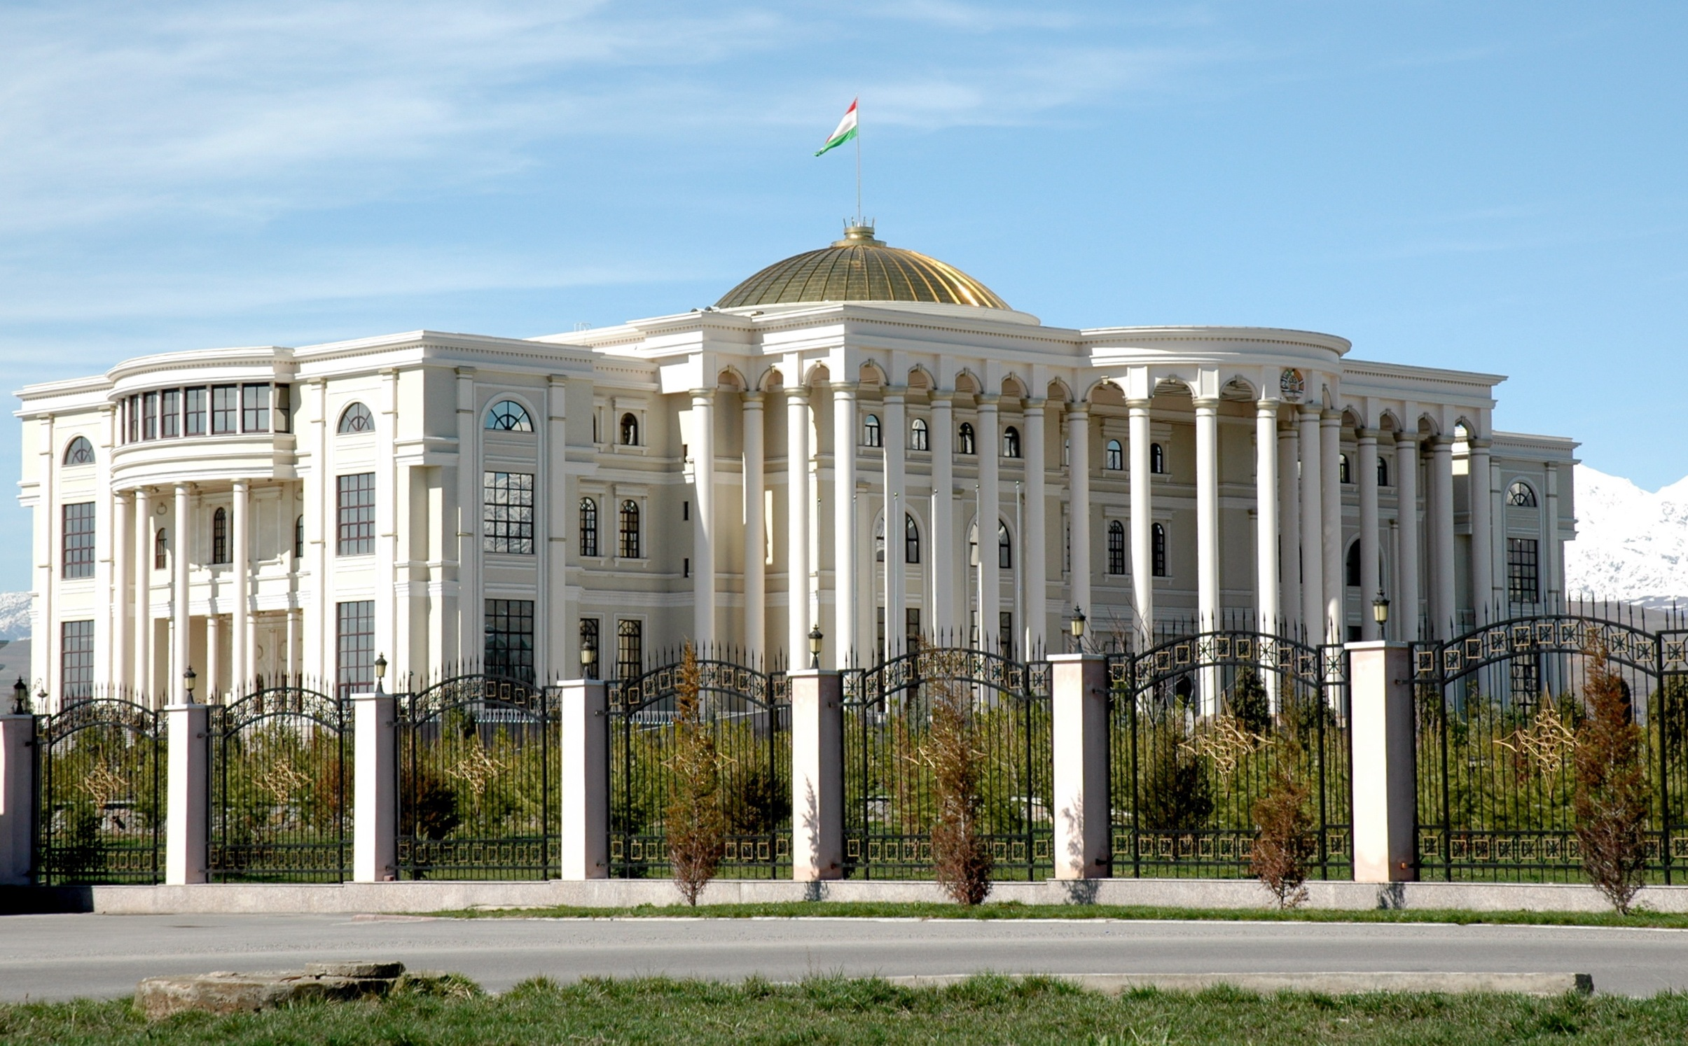
Форма правления
Президентская республика

Slide 7
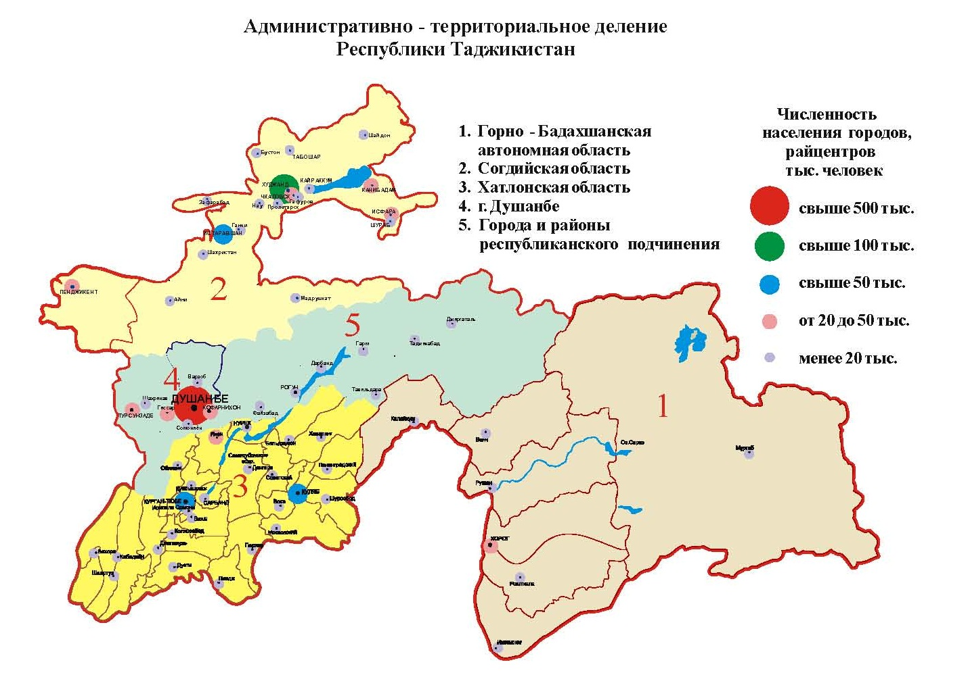
Государственное устройство
Административно- территориальное деление имеет несколько сложный характер
и включает 2 области,
1 автономную область
(Горно-Бадахшанскую),
1 город (Душанбе)
и 13 районов республиканского подчинения.
Столица Душанбе, располагается в Гиссарской долине на юго-западе страны.

Slide 8
Природные условия и ресурсы
Таджикистан – это горная страна.
Более 90% территории занимают горные хребты

Slide 9
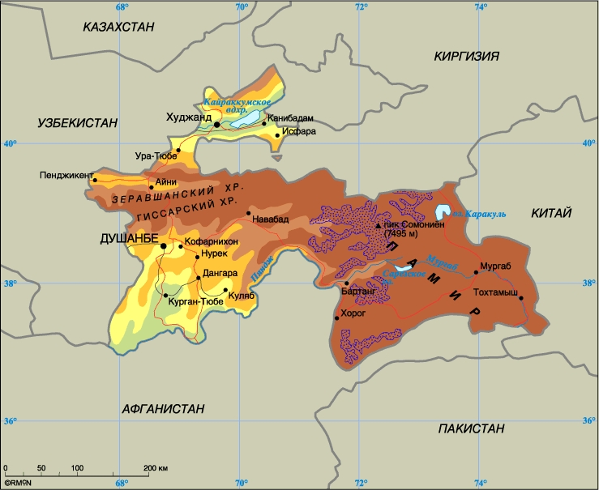
Природные условия и ресурсы
Восточную часть Таджикистана занимает горная система Памира со средней высотой, превышающей 4 000 м над уровнем моря. Высочайшая точка республики – пик Исмаила Самани (7 495 м).
В силу расположения в сейсмически активном поясе
в Таджикистане периодически случаются сильные землетрясения.

Slide 10
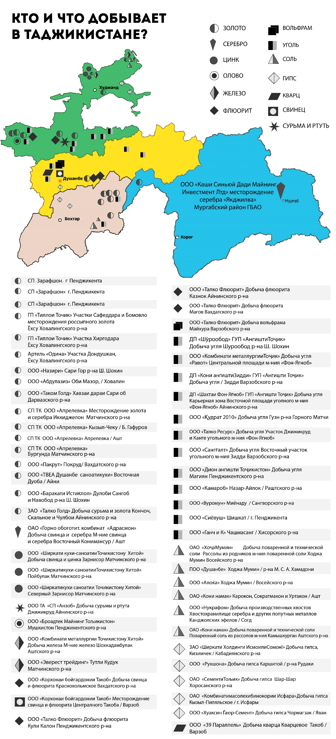
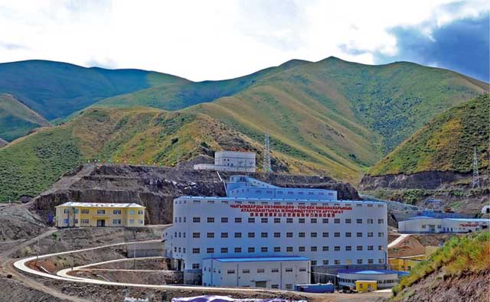
Природные условия и ресурсы
Но топливно-энергетическими ресурсами Таджикистан не богат
Недра Таджикистана богаты полезными ископаемыми. Имеются крупные месторождения урана, золота, серебра, полиметаллических руд

Slide 11
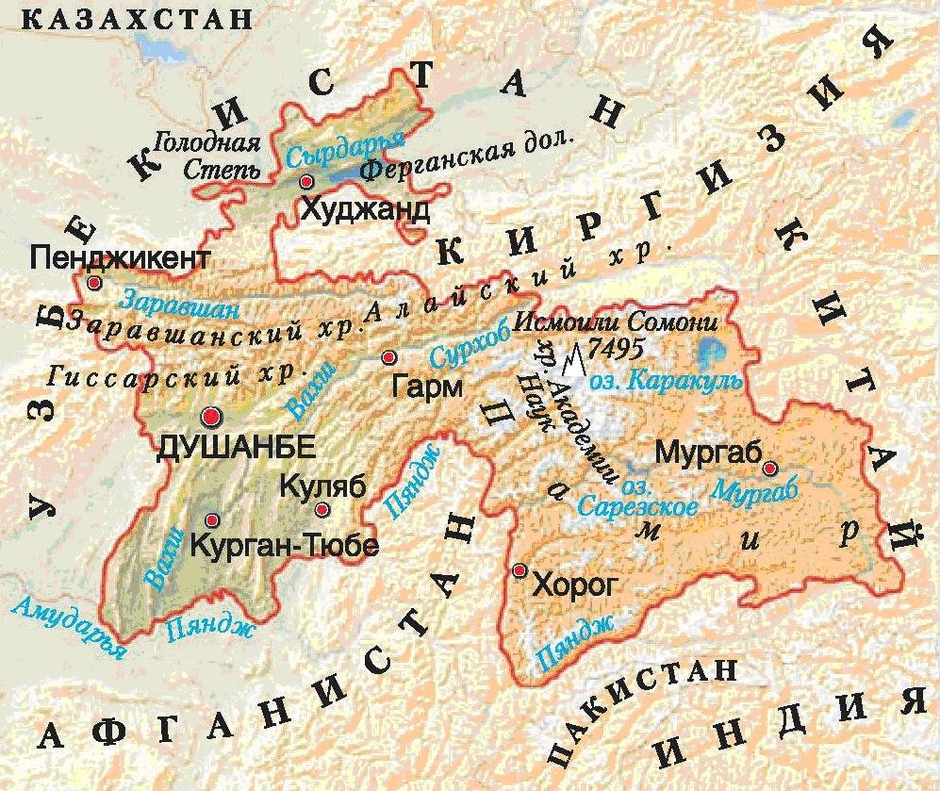
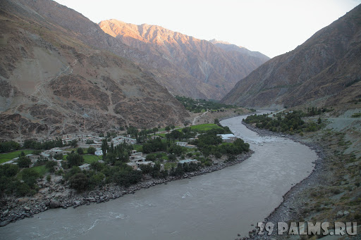
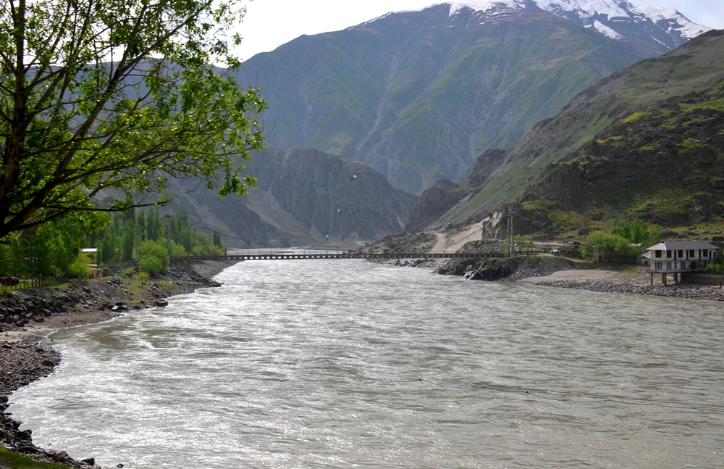
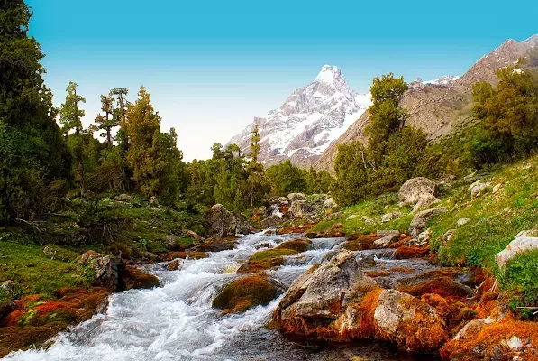
Водные ресурсы
Таджикистан считается одной из наиболее обеспеченных водными и гидроэнергетическими ресурсами стран мира. По территории протекают такие крупные реки Центральной Азии, как Пяндж, Вахш, Амударья, Сырдарья, Заравшан

Slide 12
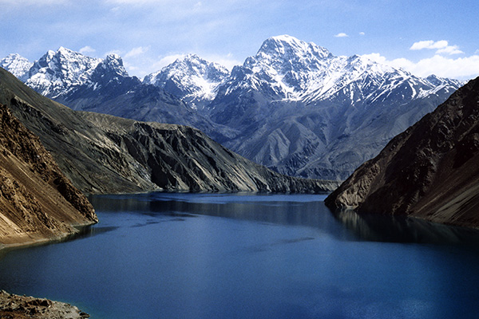
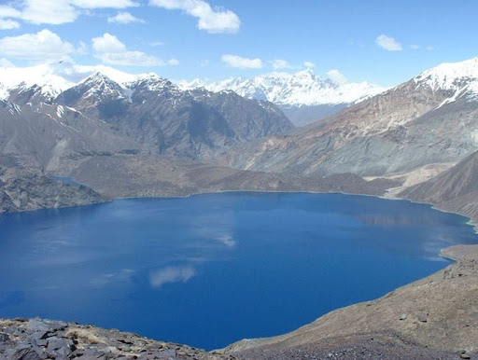
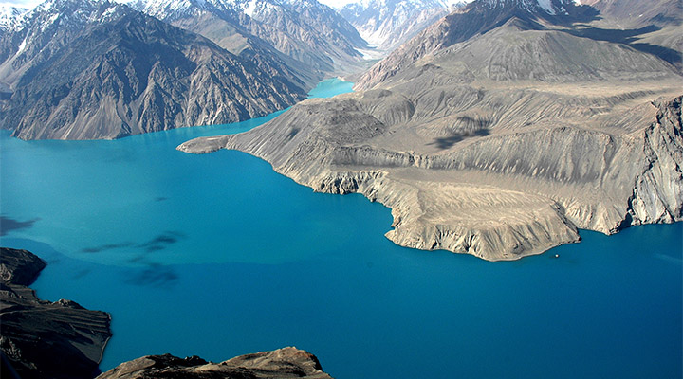
Водные ресурсы
Каракуль, Сарезское, Искандеркуль – крупнейшие озёра Таджикистана.
Особо известно Сарезское озеро – крупное завальное озеро на Памире, возникшее в долине реки Мургаб в результате разрушительного землетрясения в 1911 году

Slide 13
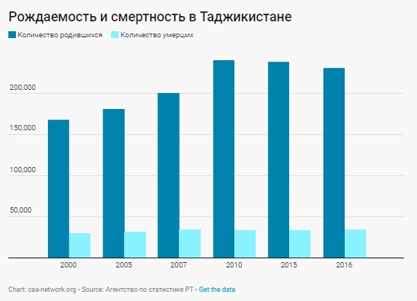
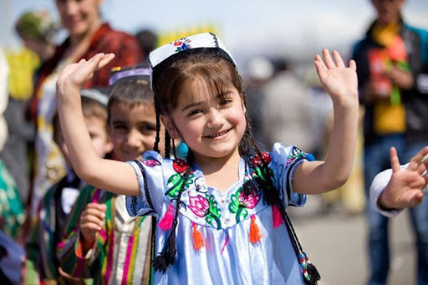
НАСЕЛЕНИЕ
По данным 2018 года население Таджикистана составляло
9,1 млн. человек
Среди стран Центральной Азии выделяется высокими темпами естественного прироста населения

Slide 14
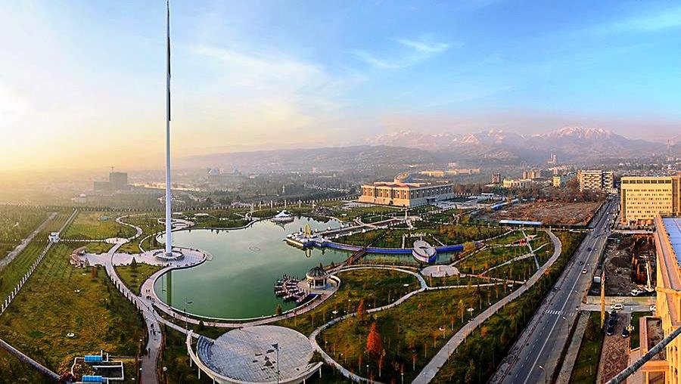
НАСЕЛЕНИЕ
Кроме того, Таджикистан характеризуется минимальной долей городского населения в регионе ( 27%)
Население столицы превышает
800 тысяч человек.
К категории больших городов относятся Худжанд, Бохтар
и Куляб

Slide 15
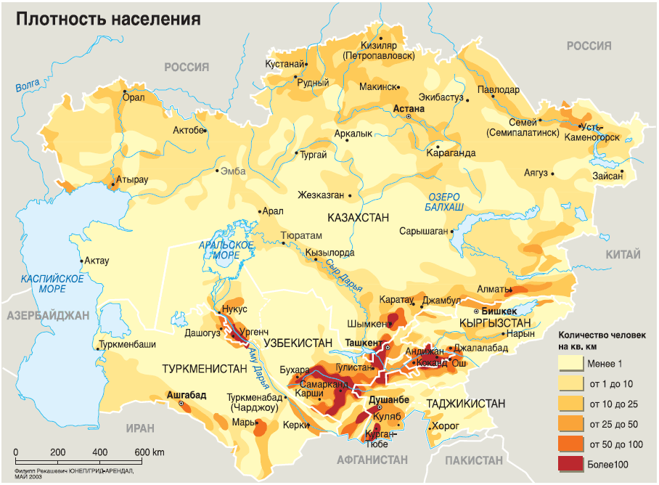
ПЛОТНОСТЬ НАСЕЛЕНИЕ
Нехватка земель, пригодных для земледелия, в условиях горного рельефа привела к сосредоточению населения республики в межгорных котловинах. Особенно выделяются плотностью населения Ферганская долина
на севере республики и расположенные на юго-западе Гиссарская и Вахшская долины.
В Памирских горах население размещено рассеянно в мелких селениях в долинах рек и на склонах гор

Slide 16
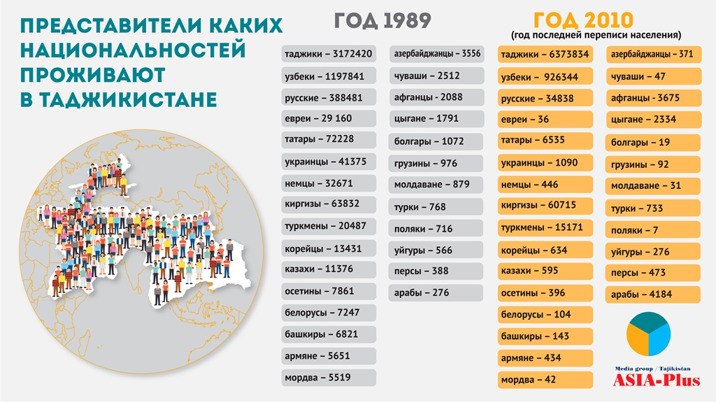
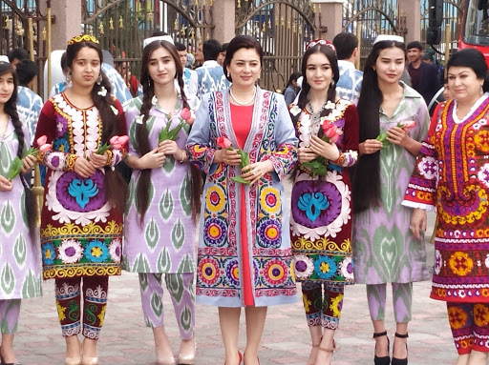
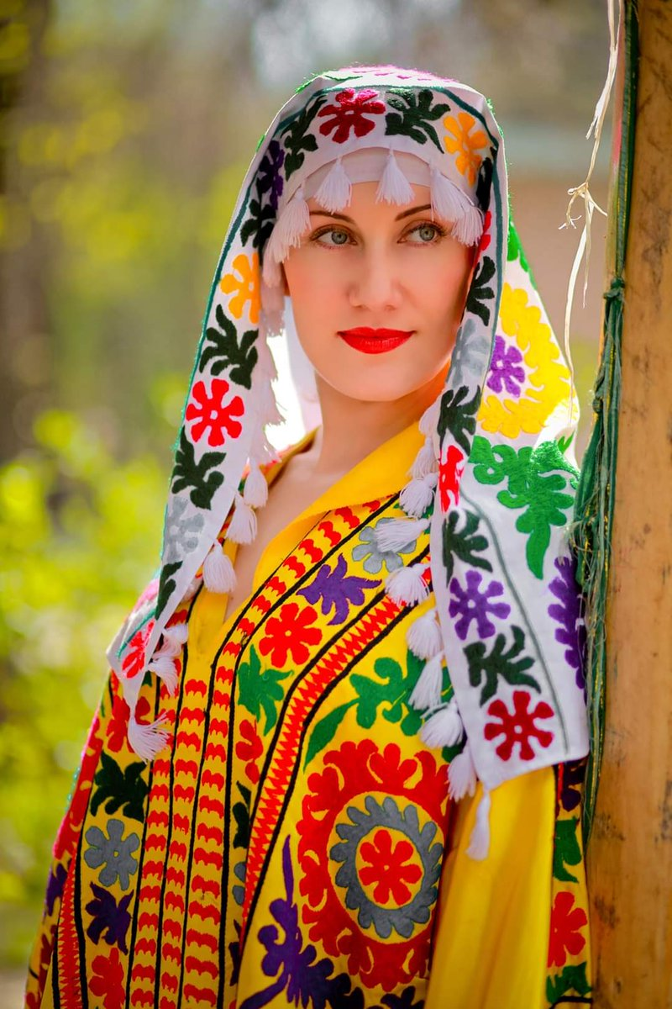
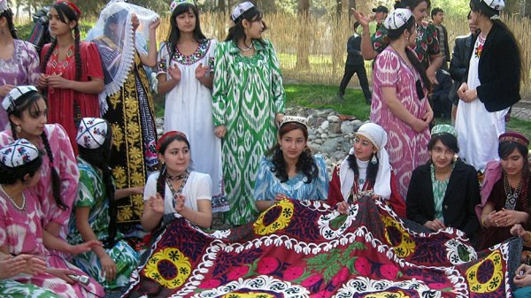
Национальный состав населения
Около 85% населения составляют таджики. Второе место в национальном составе населения занимают узбеки, численность которых в республике превышает 1 млн. человек. В Горно- Бадахшанской автономной области, наряду с таджиками проживает ряд родственных им коренных небольших народностей (ваханцы, рушанцы, ишкашимцы, язгулемцы и др., а также киргизы

Slide 17
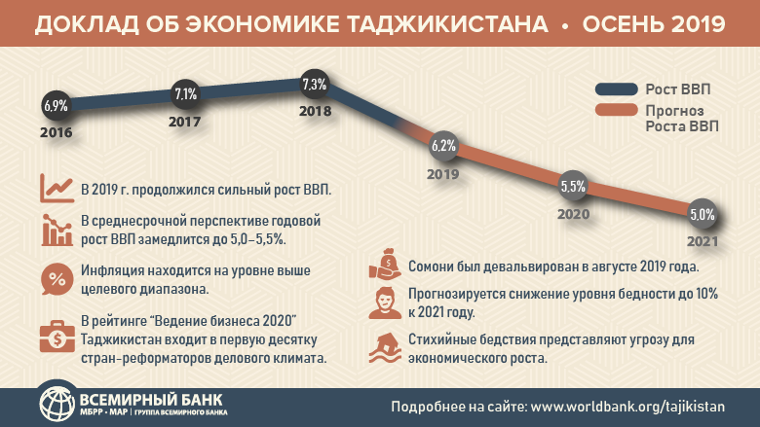
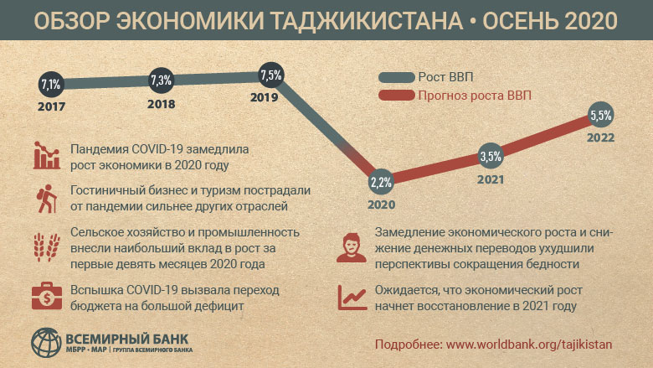
Экономика Таджикистана
Таджикистану присуще сравнительно невысокие на фоне других стран Центральной Азии показатели социально- экономического развития, а экономика республики имеет аграрно- индустриальную направленность

Slide 18
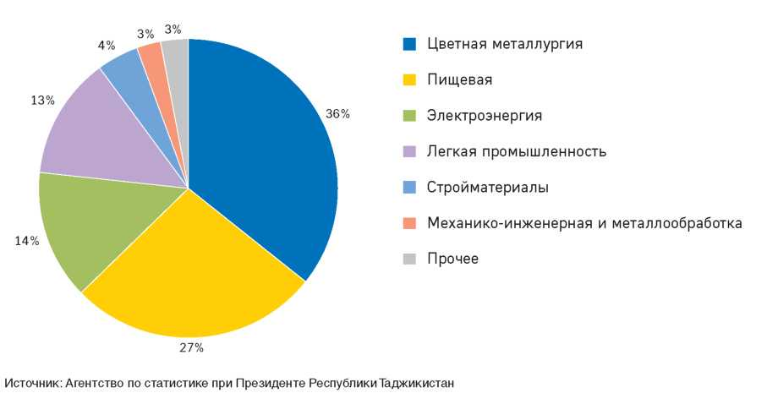
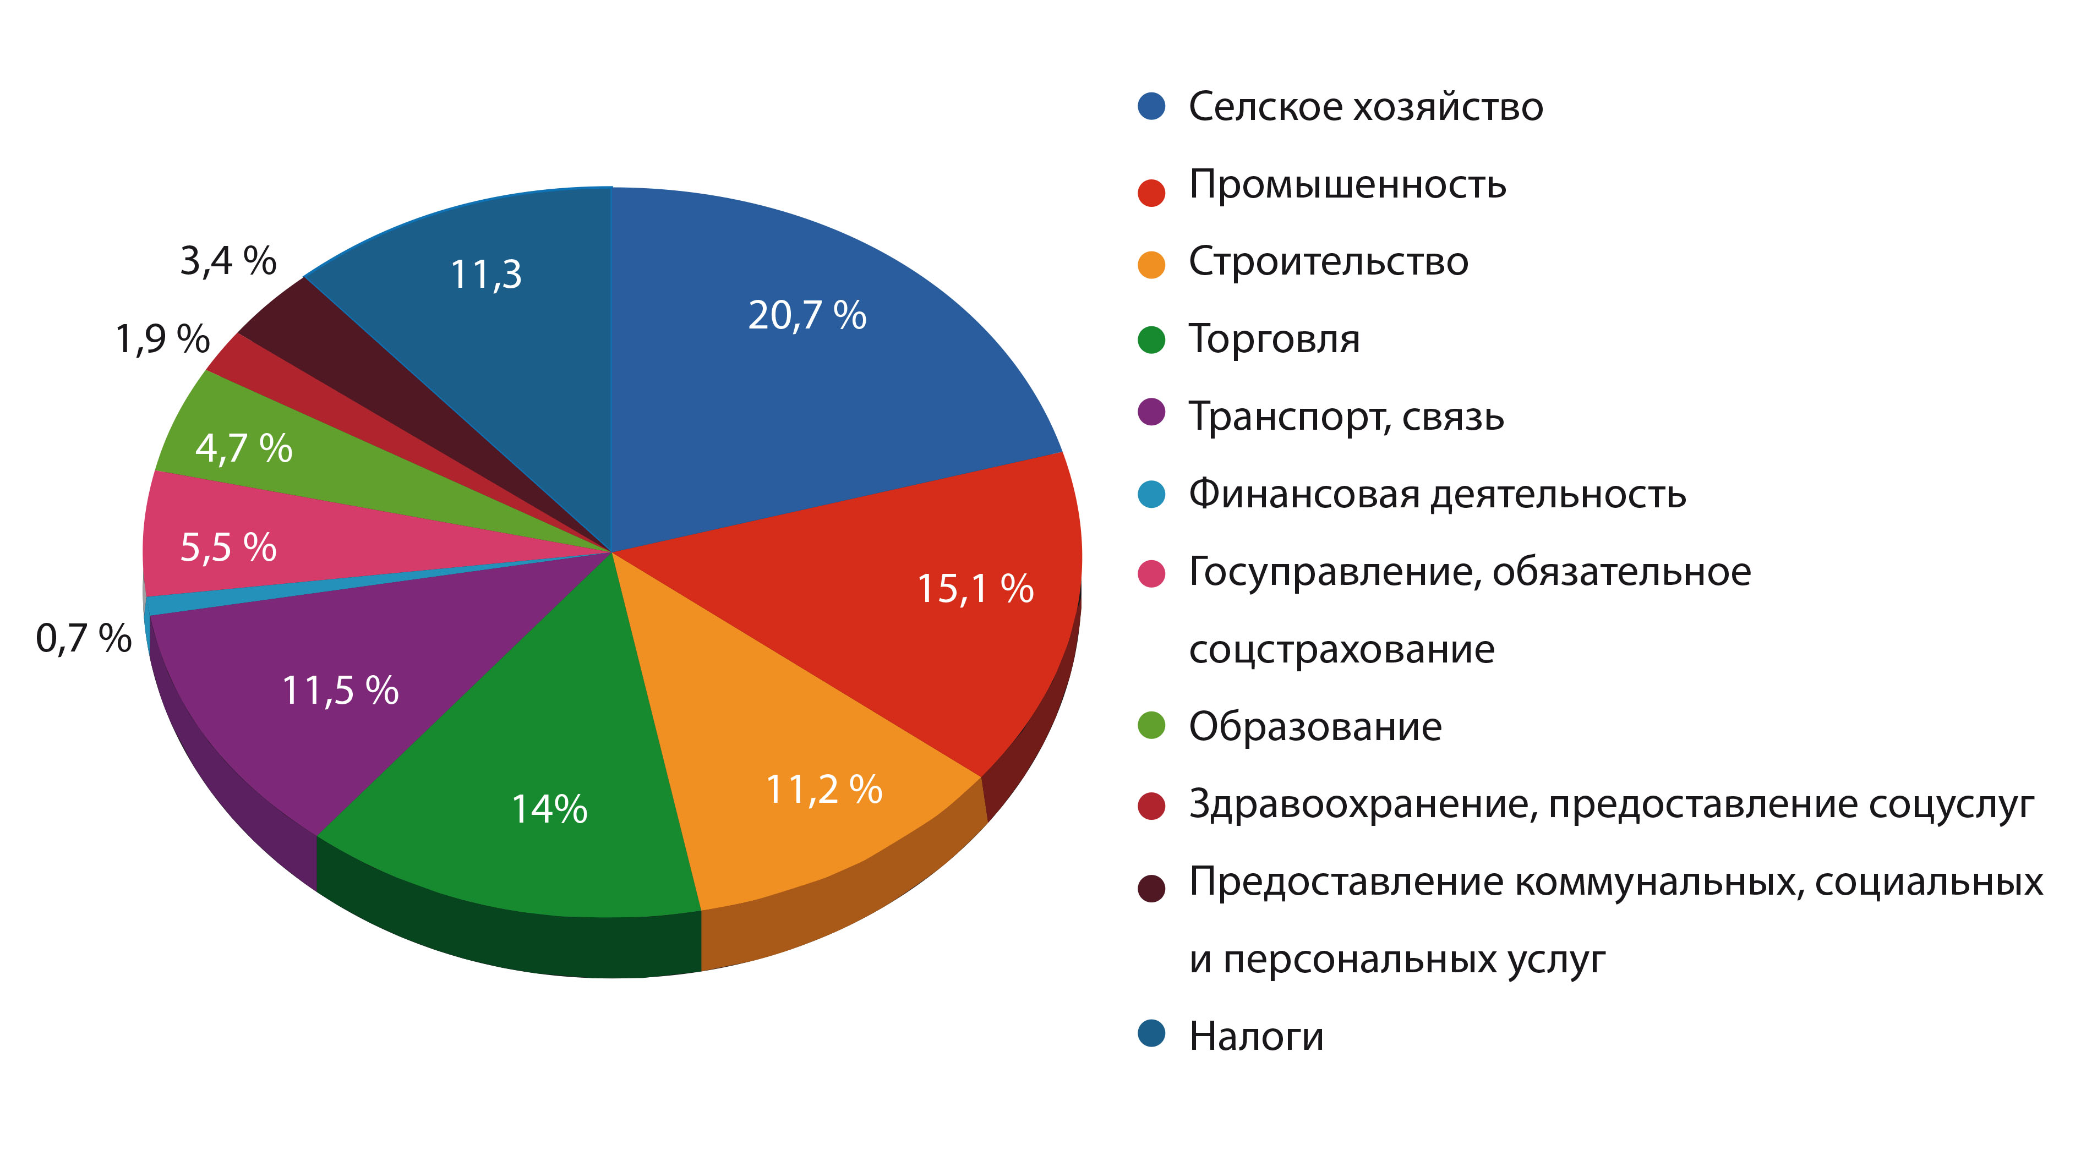
Экономика Таджикистана
Ведущие отрасли промышленности – цветная металлургия, горнодобывающая, химическая, строительных материалов и лёгкая промышленность

Slide 19
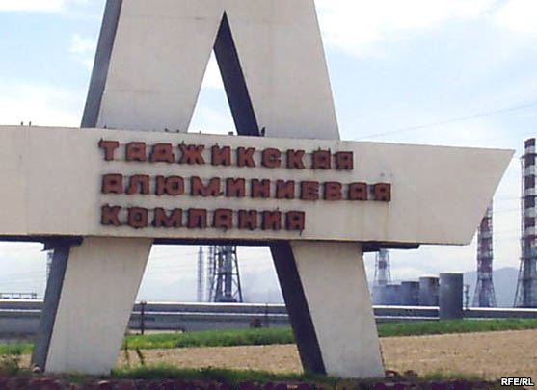
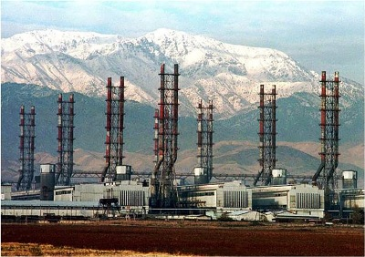
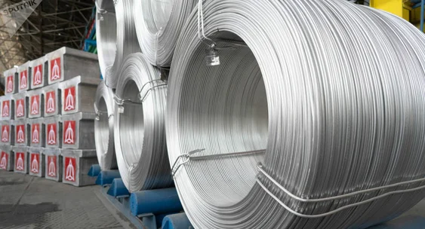
Экономика Таджикистана
Крупнейшее промышленное предприятие республики – Таджикистанский алюминиевый завод в городе Турсунзаде. Это предприятие работает на базе привозимого из России сырья, используя электроэнергию, вырабатываемую крупными ГЭС. Алюминий занимает ведущее место в товарном составе экспорта Таджикистана

Slide 20
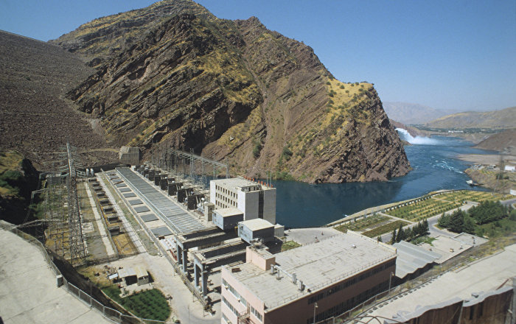
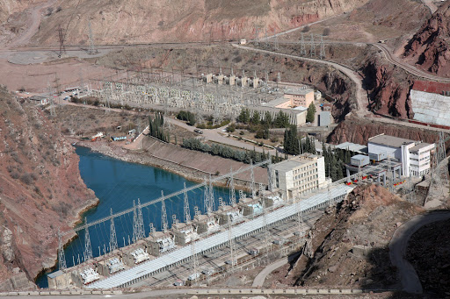
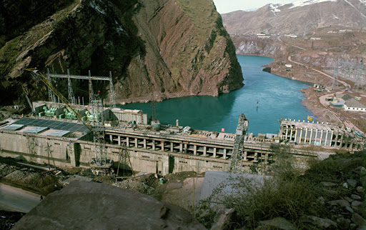
Экономика Таджикистана
Электроэнергетика базируется на ГЭС. Среди ГЭС страны особое экономическое значение имеет Нурекская ГЭС на реке Вахш.

Slide 21
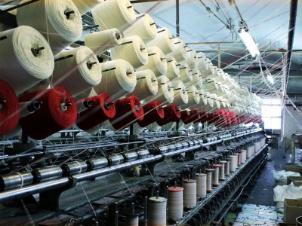


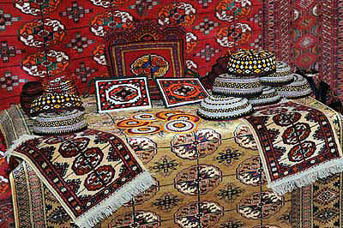
Экономика Таджикистана
Среди отраслей лёгкой промышленности Таджикистана особую роль играет текстильное производство

Slide 22
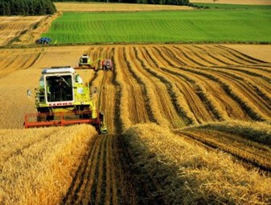
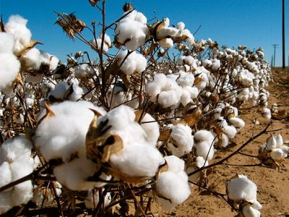
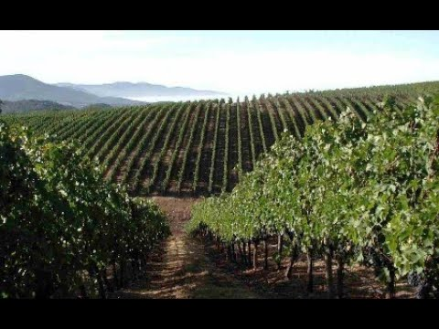
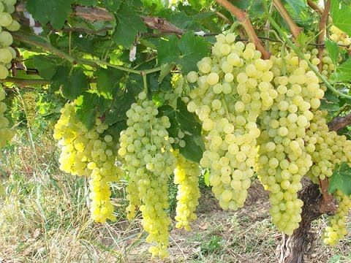
Экономика Таджикистана
Основными отраслями сельского хозяйства считаются зерновое хозяйство, хлопководство, садоводство и виноградарство. Хлопчатник и фрукты являются важными экспортными товарами республики

Slide 23
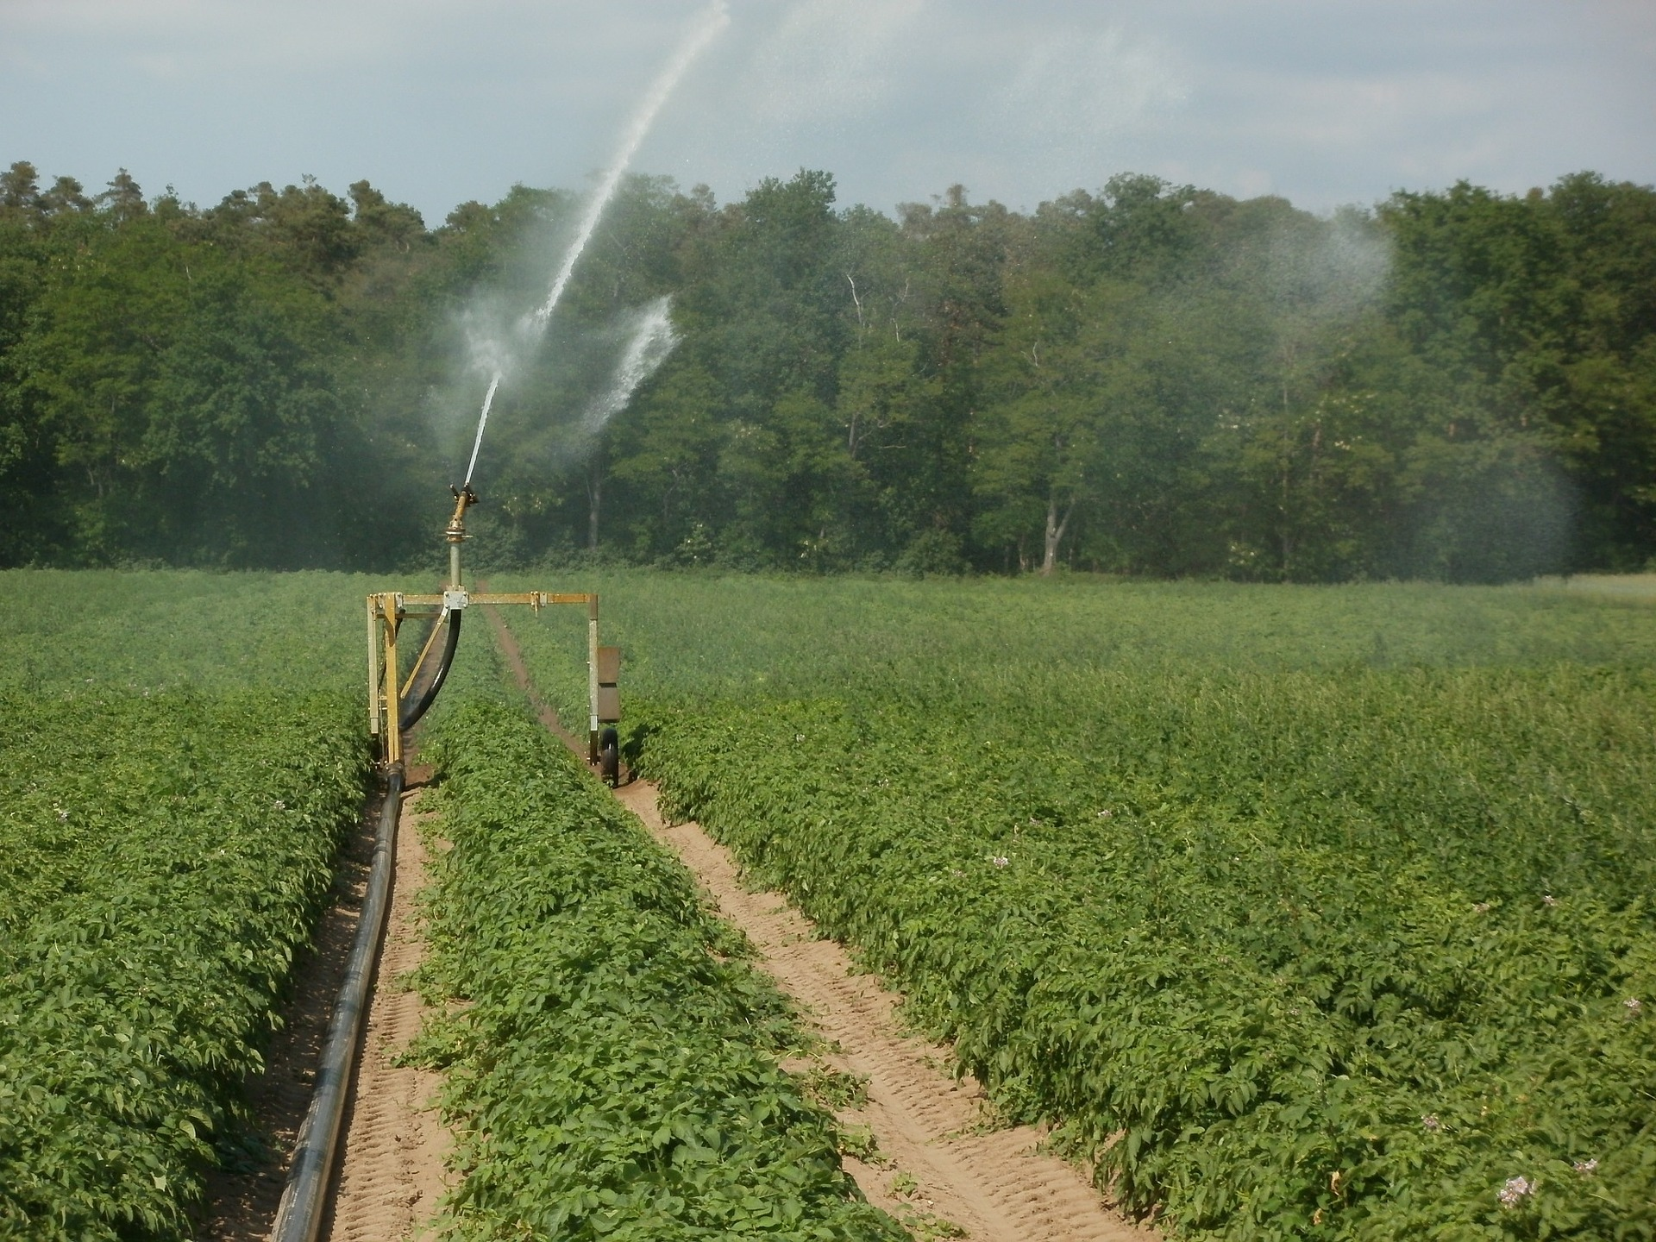
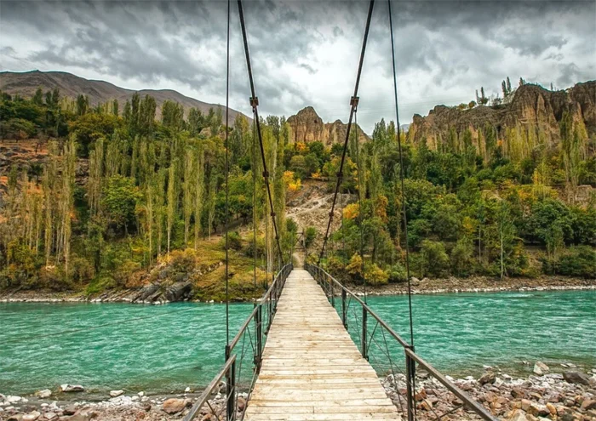
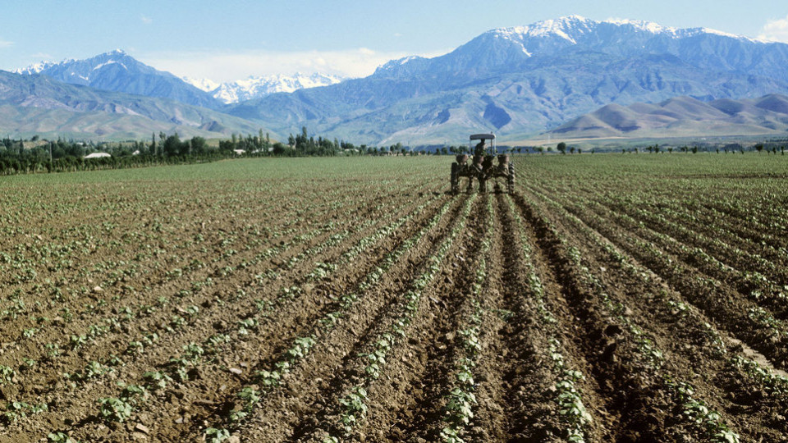

Экономика Таджикистана
Орошаемое земледелие развито в межгорных котловинах, однако преобладание горного рельефа и высокая плотность населения в долинах породили острую нехватку пахотных земель в стране

Slide 24





Экономика Таджикистана
Горно-пастбищное животноводство специализируется на скотоводстве и овцеводстве.
Большое значение имеет шелководство

Slide 25
Задания:
Прочитать:
§ 38. Республика Таджикистан.
2. Ответить письменно
на вопросы 3-4 стр. 109

Slide 26

СПАСИБО ЗА ВНИМАНИЕ!

